Slide 1
Liaison GS/CP
Circonscription de wittelsheim

Slide 2
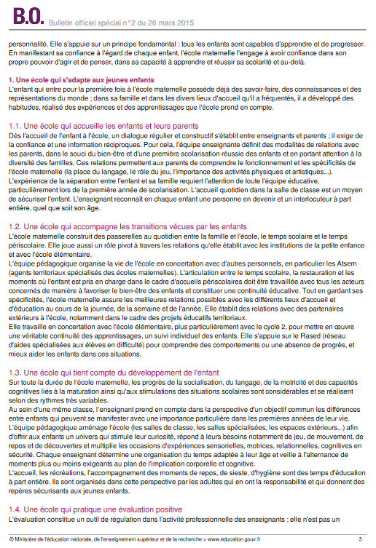
Objectifs de la liaison GS/CP
Mettre en œuvre une continuité des apprentissages entre l’école maternelle et élémentaire
Permettre aux enseignants de CP de prendre appui sur le travail des enseignants de l’école maternelle et sur les acquis des élèves
B.O spécial du 26 mars 2015
« L’école maternelle travaille en concertation avec l’école élémentaire, plus particulièrement avec le cycle 2 pour mettre en œuvre
une véritable continuité des apprentissages »
un suivi individuel des enfants (page 3)

Slide 3
Liaison GS/CP et Projet d’école
Axe 1: Des parcours d’apprentissage pour l’acquisition du socle commun
Exemples d’objectifs→
-Renforcer la cohérence des apprentissages fondamentaux (mathématiques et français)
-Améliorer les transitions entre établissements
Axe 2: Un environnement serein pour renforcer la confiance
Exemples d’objectifs→
-Créer et entretenir un climat scolaire favorable (cohérence éducative, projets collectifs, responsabilité des élèves)
-Entretenir des relations de confiance avec les parents
Axe 3: Une école inclusive pour la réussite de tous
Exemple d’objectifs→
-Construire l’autonomie des élèves à l’école

Slide 4
Modalités de liaison en 2017-2018
Modalités mises en place et que l’on souhaite continuer
Modalités mises en place à faire évoluer ou changer
Modalités à mettre en place

Slide 5
Les 4 points incontournables de la liaison
Prendre en compte les besoins des élèves
Communiquer les outils
Harmoniser les pratiques
Mener des actions spécifiques (ponctuelles, régulières)
Notes:
Etablir un équilibrage des 4 points

Slide 6
En début d’année : Analyser les résultats des évaluations de début d’année
Faire un retour sur la rentrée, un bilan des élèves
Rencontrer (enseignants GS, CP, directeurs) les parents des élèves de GS et communiquer sur la liaison GS/CP, la fréquentation scolaire, la parentalité, l’organisation des 2 classes, les attendus de fin de GS …)(fin période 1, début période 2)
Durant toute l’année: Organiser des aménagements au niveau du rythme de l’enfant, de l’espace, de l’autonomie (gestion du matériel : trousse, cahier individuel, cartable; durée des activités; varier les formes de travail; déplacements; organisation du passage aux toilettes …)
Mettre en place des groupes de besoin sous forme de décloisonnement GS/CP
Prendre en compte les besoins des élèves
En fin d’année : Faire un bilan sur les réussites, les difficultés des élèves, des aménagements possibles (cf tableau de renseignements des futurs CP)
Communiquer sur les élèves à besoins éducatifs particuliers et les aménagements possibles
Anticiper sur les groupes de besoin et les APC
Transmettre la synthèse des acquis de GS(mono et bilingue)
Rencontrer (enseignants GS, CP, directeurs) les parents des élèves de GS et communiquer sur la liaison GS/CP, la parentalité, l’organisation des 2 classes …)

Slide 7
Observation de pratiques dans un CP (durant une matinée) des enseignantes de GS en début d’année
Observation de pratiques dans une GS des enseignantes de CP en fin d’année
Faire la liaison sur les pratiques pédagogiques notamment des apprentissages fondamentaux: partager des démarches, des outils, mettre en lien avec les formations…
Harmoniser les pratiques
Harmonisation du geste d’écriture: démarche, sens, tenue de l’outil scripteur, points de vigilance, modèles (avec ou sans attaque)
progression dans le choix du lignage (rail ou seyes 3mm, 2,5mm, 2mm)
Harmonisation de l’encodage: démarche, niveau d’acquisition du principe alphabétique, fréquence des phonèmes-graphèmes utilisés
Harmonisation des aides aux repérages des graphèmes complexes: ou, on… (couleur), utilisation de la méthode Borel-Maisonny
Reprise des rituels au début du CP
…
Notes:
Passer de l’informatif au pratique: on fait quoi? Comment?
Partage de pratiques professionnelles, d’outils professionnels: grille d’observation

Slide 8
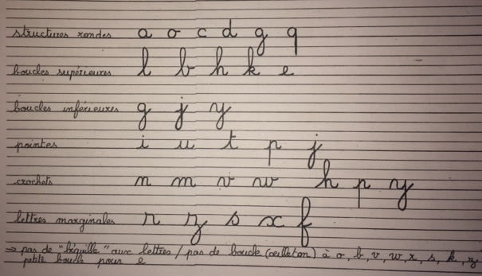
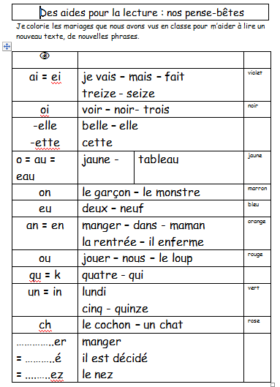
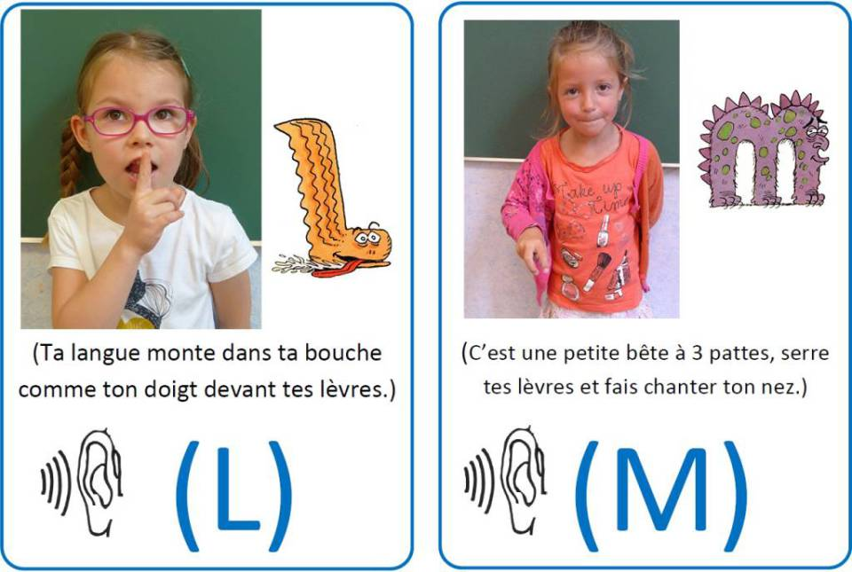

Slide 9
Communication des progressions élaborées et des compétences travaillées, du niveau d’acquisition (conscience phonologique, mathématiques…)
Communication et harmonisation de certains référents: mots-repères, décomposition du nombre, représentation du nombre, bande numérique
Communiquer les outils
Harmonisation/Transmission des différents outils de l’enseignant: listes de mots réguliers travaillées, calendrier, structuration du temps …
Transmission des différents outils de l’élève: cahier d’encodage, le cahier de mots, de sons, d’écriture…
Harmonisation et communication du matériel nécessaire au début CP: trousse individuelle à mettre en place en fin GS

Slide 11
Actions régulières
Développer le projet de lecteur et valoriser les apprentissages : lecture régulière par les CP d’albums, de textes
Ateliers Mathématiques communs pour la semaine des mathématiques « Jouons ensemble aux mathématiques! »
Rencontres trimestrielles autour des jeux de société
Actions communes à la médiathèque avec des ateliers de jeux autour des livres …
Mener des actions spécifiques (ponctuelles, régulières)
Actions ponctuelles
Exemple de rencontres : Ecriture de devinettes par les CP et transmises aux GS qui les résolvent et les illustrent. Jeu d’associations devinettes-illustrations
Défi lecture
Danses collectives et chants communs

Slide 12
Préparer la rentrée
Réalisation d’un objet de transition : « Schultüte », marque page avec son prénom, étiquette du porte-manteaux
Enseignement commun autour d’un album passerelle. Séance de compréhension débutée en GS puis poursuivie au début CP
Visite guidée de l’école
Visite de l’école sous forme de Rallye-photos
Participation des GS à une séance d’apprentissage de CP (Code)
Echanges de service: les GS vont avec l’enseignant de CP
Questionnaire et échanges entre les GS et les CP sur l’organisation de la classe, la vie scolaire à l’école élémentaire…
Verbalisation et échanges de ces différentes actions notamment sur le ressenti des futurs CP
Mener des actions spécifiques (ponctuelles, régulières)

Slide 13
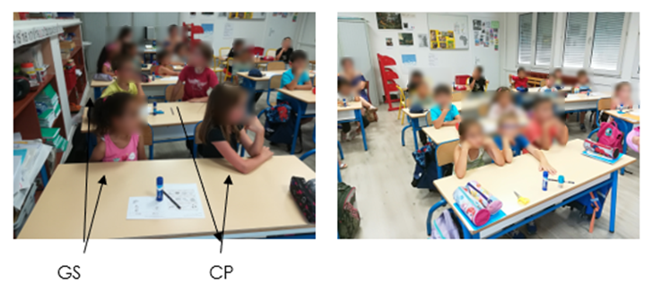

Slide 14
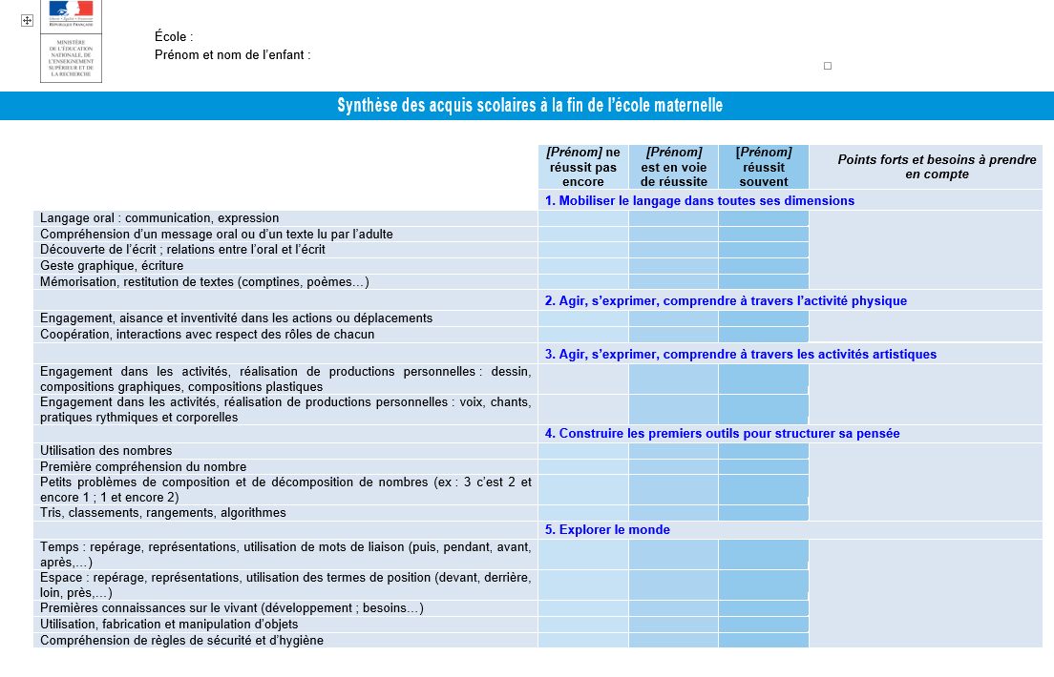
Communication des bilans
Communication aux enseignants de CP de « La synthèse des acquis de fin GS » - Ce document ne s’adresse pas à l’élève (contrairement au cahier de réussites). C’est un document professionnel et il est également communiqué aux familles. Le cahier de réussite est donné aux parents.

Slide 15
Liaison GS-CP: Etablir un échéancier
Communication aux nouveaux collègues des différents comptes-rendus de la liaison GS/CP de l’année précédente pour une prise en compte des décisions, communication des différents outils
Echanger, se positionner sur les 4 points incontournables pour rendre la liaison efficace: prise en compte des besoins (analyse des évaluations), harmoniser les pratiques (échanges, analyses de pratiques suite aux formations), communiquer les outils, mener des actions.
Faire remonter les dates et rédiger un compte-rendu spécifiant ces 4 points (cf la fiche récapitulative de liaison GS-CP)
Formaliser les actions par le biais du projet d’école

Slide 16
Analyse des évaluations

Slide 17
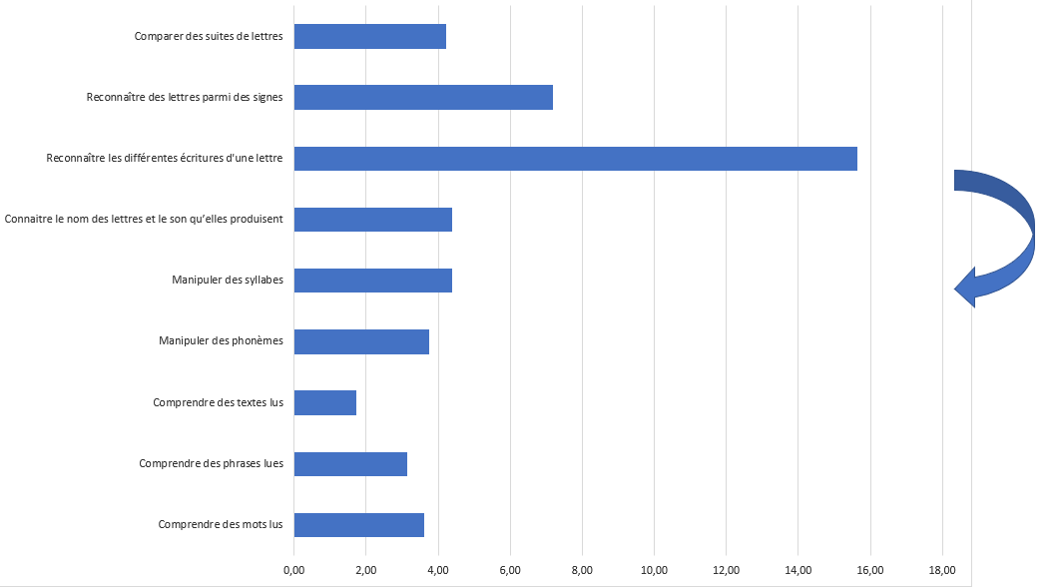
4,23
7,20
15,65
4,38
4,38
3,76
1,72
3,13
3,60

Slide 18
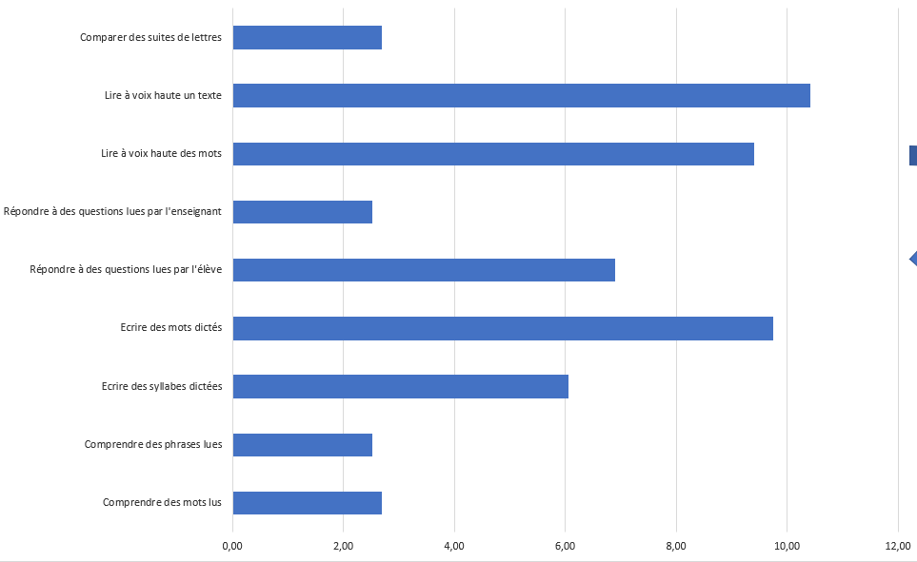
2,69
10,42
9,41
2,52
6,89
9,75
6,05
2,52
2,69

Slide 19
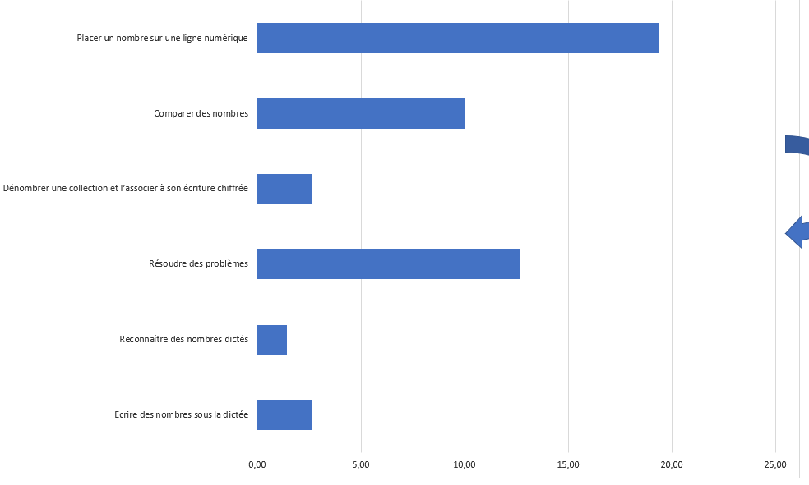
19,41
10,02
2,69
12,68
1,41
2,66

Slide 20
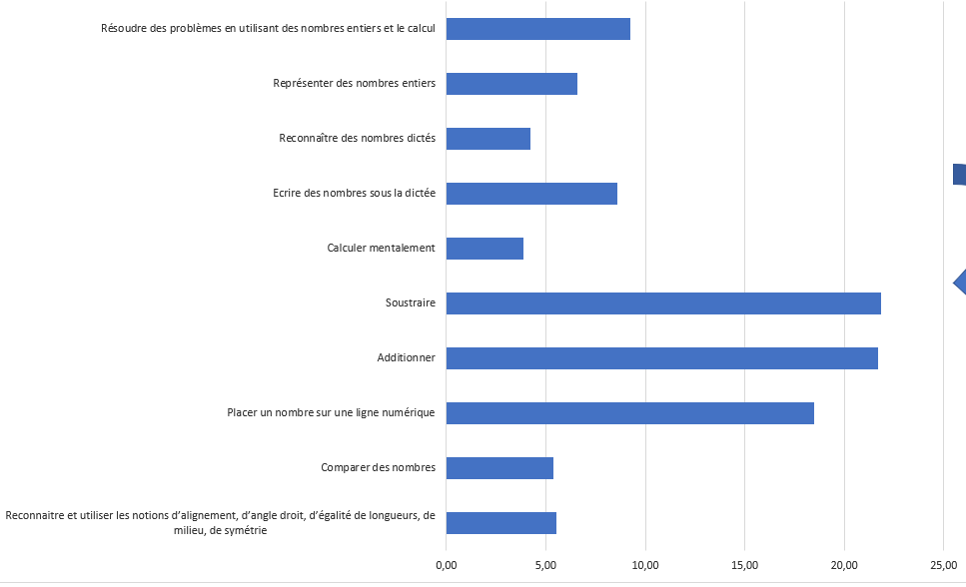
9,24
6,55
4,20
8,57
3,87
21,85
21,68
18,49
5,38
5,55

Slide 21
Analyse des évaluations et la liaison
Liaison GS/CP mais aussi CP/CE1

